Slide 1
Loginom
Гологузов К.А, Кислов М. Д. ИКБО-22-20

Slide 2
Loginom — аналитическая low-code платформа, которая позволяет проводить анализ данных любого уровня сложности без программирования

Slide 3
Использование
Управление рисками -Кредитный конвейер -Скоринг -Антифрод | Клиентская аналитика -Сегментация клиентов -Противодействие оттоку -Кросс-продажи | Очистка данных -Очистка и удаление дублей -Создание золотой записи -Стандартизация НСИ
Маркетинг -Директ-маркетинг -Оптимизация цен -Оценка эффективности рекламы | Логистика -Прогнозирование спроса -Оптимизация запасов -Расчет страховых запасов | Диагностика -Статистический контроль качества -Оценка вероятности поломок -Цифровые двойники

Slide 4
Пользователи
Для руководителя Разработайте четкую стратегию для быстрой окупаемости ресурсов и инвестиций. Принимайте решения, основанные на данных | Для аналитика Автоматизируйте рутинную работу, самостоятельно анализируйте огромные массивы данных без ожидания ответа от IT-департамента | Для IT-специалиста Избавьтесь от рутинных задач, предоставив бизнес-пользователям low-code инструмент для самостоятельного анализа

Slide 5
Процесс анализа данных
Интеграция с источниками данных
Предобработка и консолидация данных
Разведочный анализ
Моделирование и прогнозирование
Визуализация и интерпретация данных
Развертывание и интеграция

Slide 6
Возможности
Визуальное проектирование
Веб-интерфейс
Компоненты
Публикация веб-сервисов
Производительность
Машинное обучение

Slide 7
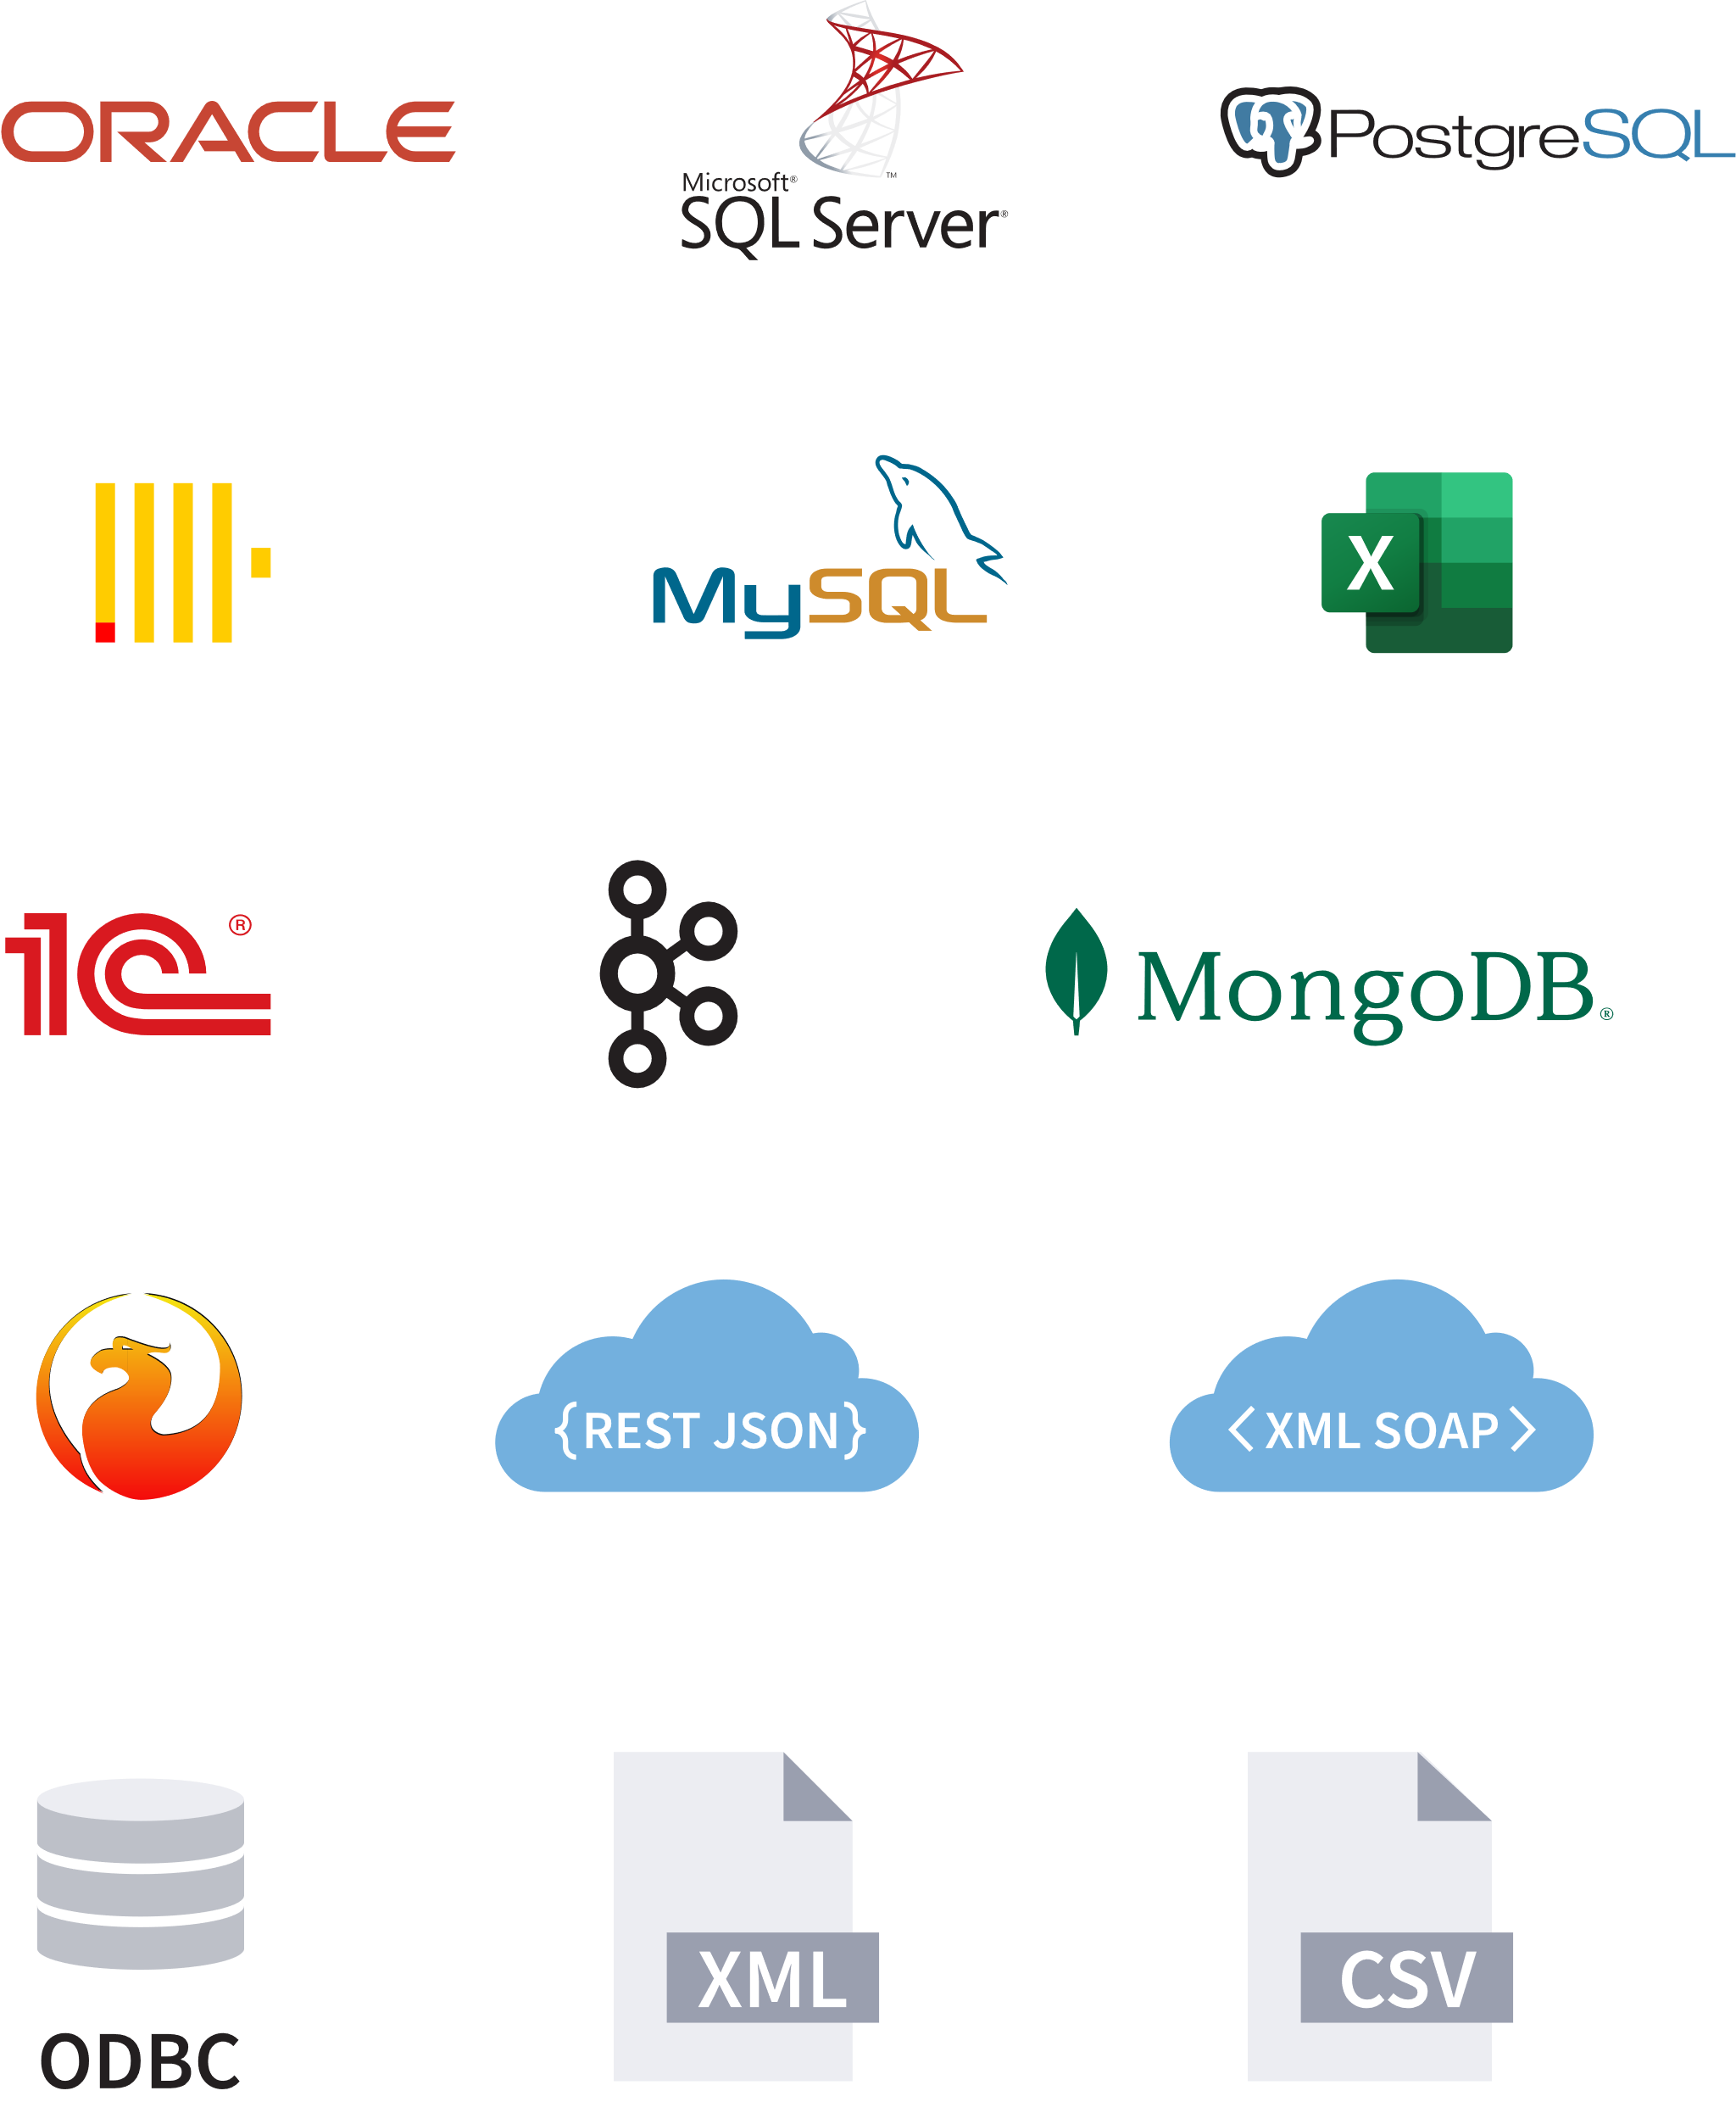
Интеграция
Loginom обеспечит доступ к требуемой информации путем подключения к источникам/приемникам данных. Интеграция со сторонними веб-сервисами и публикация собственных упрощает интеграцию в IT-инфраструктуру любой компании

Slide 8
Визуализация
OLAP-куб
Табличные данные
Специализированные
Панель отчетов

Slide 9



Варианты развертывания
Приложение Аналитическая обработка на локальном компьютере позволяет подключаться к источникам, преобразовывать и визуализировать данные | Сервер Коллективная работа с данными для организаций различных размеров позволяет достичь требуемого уровня производительности и масштабируемости | Облако Масштабируемый отказоустойчивый облачный сервис включает все методы обработки и визуализации, подключение к веб-сервисам и их публикацию

Slide 10
Спасибо за внимание

